Slide 1
Язык R
Основные сведения.

Slide 2
История
R (R Core Team 2021) — это язык для статистического анализа и визуализации данных. Он возник как ответвление языка S/Splus, разработанного еще в 70-х годах в Bell Laboratories.
Росс Ихака (Ross Ihaka) и Роберт Джентльмен (Robert Gentleman), молодые ученые из университета Окленда, Новая Зеландия разработали R в 1993 году.

Slide 3
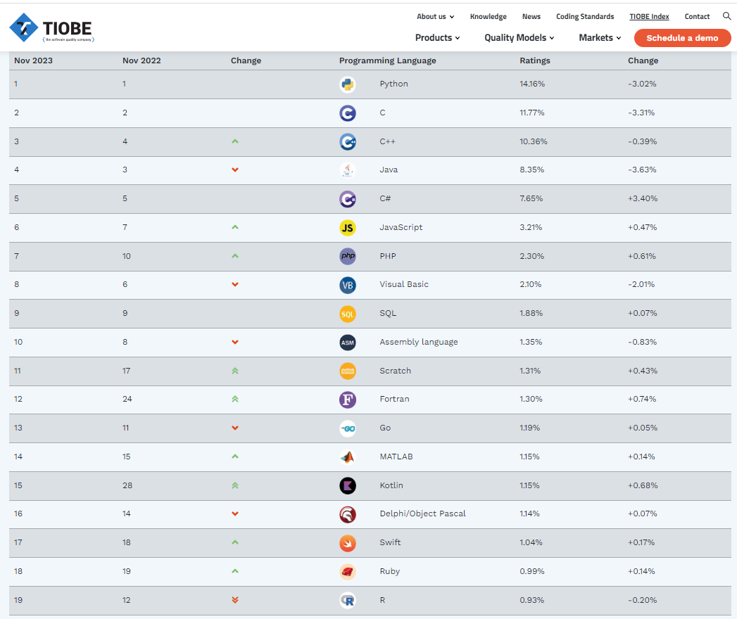
Основные сведения
Язык R — главный конкурент Python для тех, кто занимается статистикой и анализом данных. Его используют в социальных и экономических науках для поиска причинно-следственных связей, сравнения выборок, создания наглядных отчётов и графиков.
Язык разработали учёные факультета статистики Оклендского университета. Сначала это был внутренний инструмент, но потом его сделали доступным для всех — уж очень удачным он получился.
Это важный момент: R разработан статистиками для статистиков — в нём уже есть популярные статистические тесты, методы анализа данных, удобные инструменты для построения графиков. Такие возможности есть далеко не во всех популярных языках общего назначения.
А специализированный язык R уверенно отвоёвывает себе место под солнцем: с 18-го места рейтинга TIOBE в 2016 году он поднялся на 8-ю строчку в августе 2020 (12-е, ноябрь 2022, 19-е ноябрь 2023 г.).
Установить интерпретатор и рабочее окружение можно в любую современную операционную систему — MacOS, Linux, Windows.

Slide 4
Основные сведения
R — интерпретируемый объектно-ориентированный язык программирования. Что это значит? Функции или таблицы для него — это объекты, которые относятся к определённому классу (типу данных), а готовая программа исполняется сразу — строчка за строчкой. Компилировать код в исполняемый файл перед запуском не надо.
Синтаксис языка R прост и включает минимальный набор примитивных типов данных: символьные, числовые, логические и комплексные. Примитивные типы объединяются в более сложные. Например, тип вектор — это, по сути, список из нескольких объектов (чисел, строк и других). Числовые переменные могут принимать и особые значения: NaN (not a number — не число), Inf (infinity — бесконечность) и NA (not available — недоступно).

Slide 5
Как скачать
https://www.r-project.org/

Slide 6
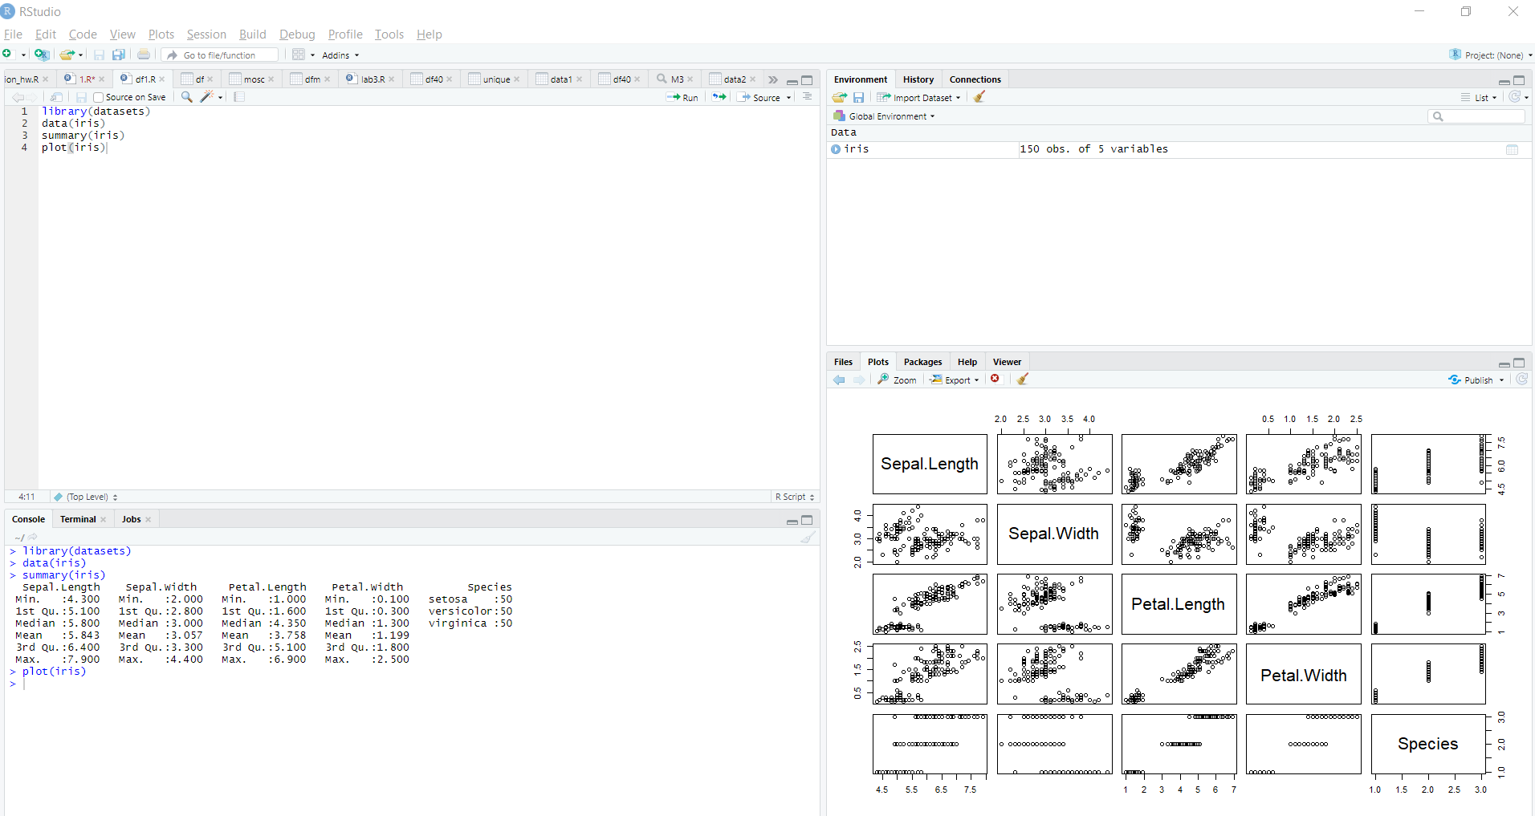
Графические пользовательские интерфейсы для R
Кроме интерфейса командной строки, для R существуют графические пользовательские интерфейсы и интерактивные инструменты: они делают работу легче и приятнее, доступны бесплатно и распространяются под свободной лицензией GNU GPL.
Среда разработки Rstudio (https://www.rstudio.com/).
Её можно установить на Windows, Linux и MacOS. В RStudio есть наглядная подсветка кода R, удобная навигация по тексту программы, история правок, сортировка табличных данных по столбцам, отображение графиков в отдельном окне — в общем, всё, что должно быть в нормальной среде разработки

Slide 7
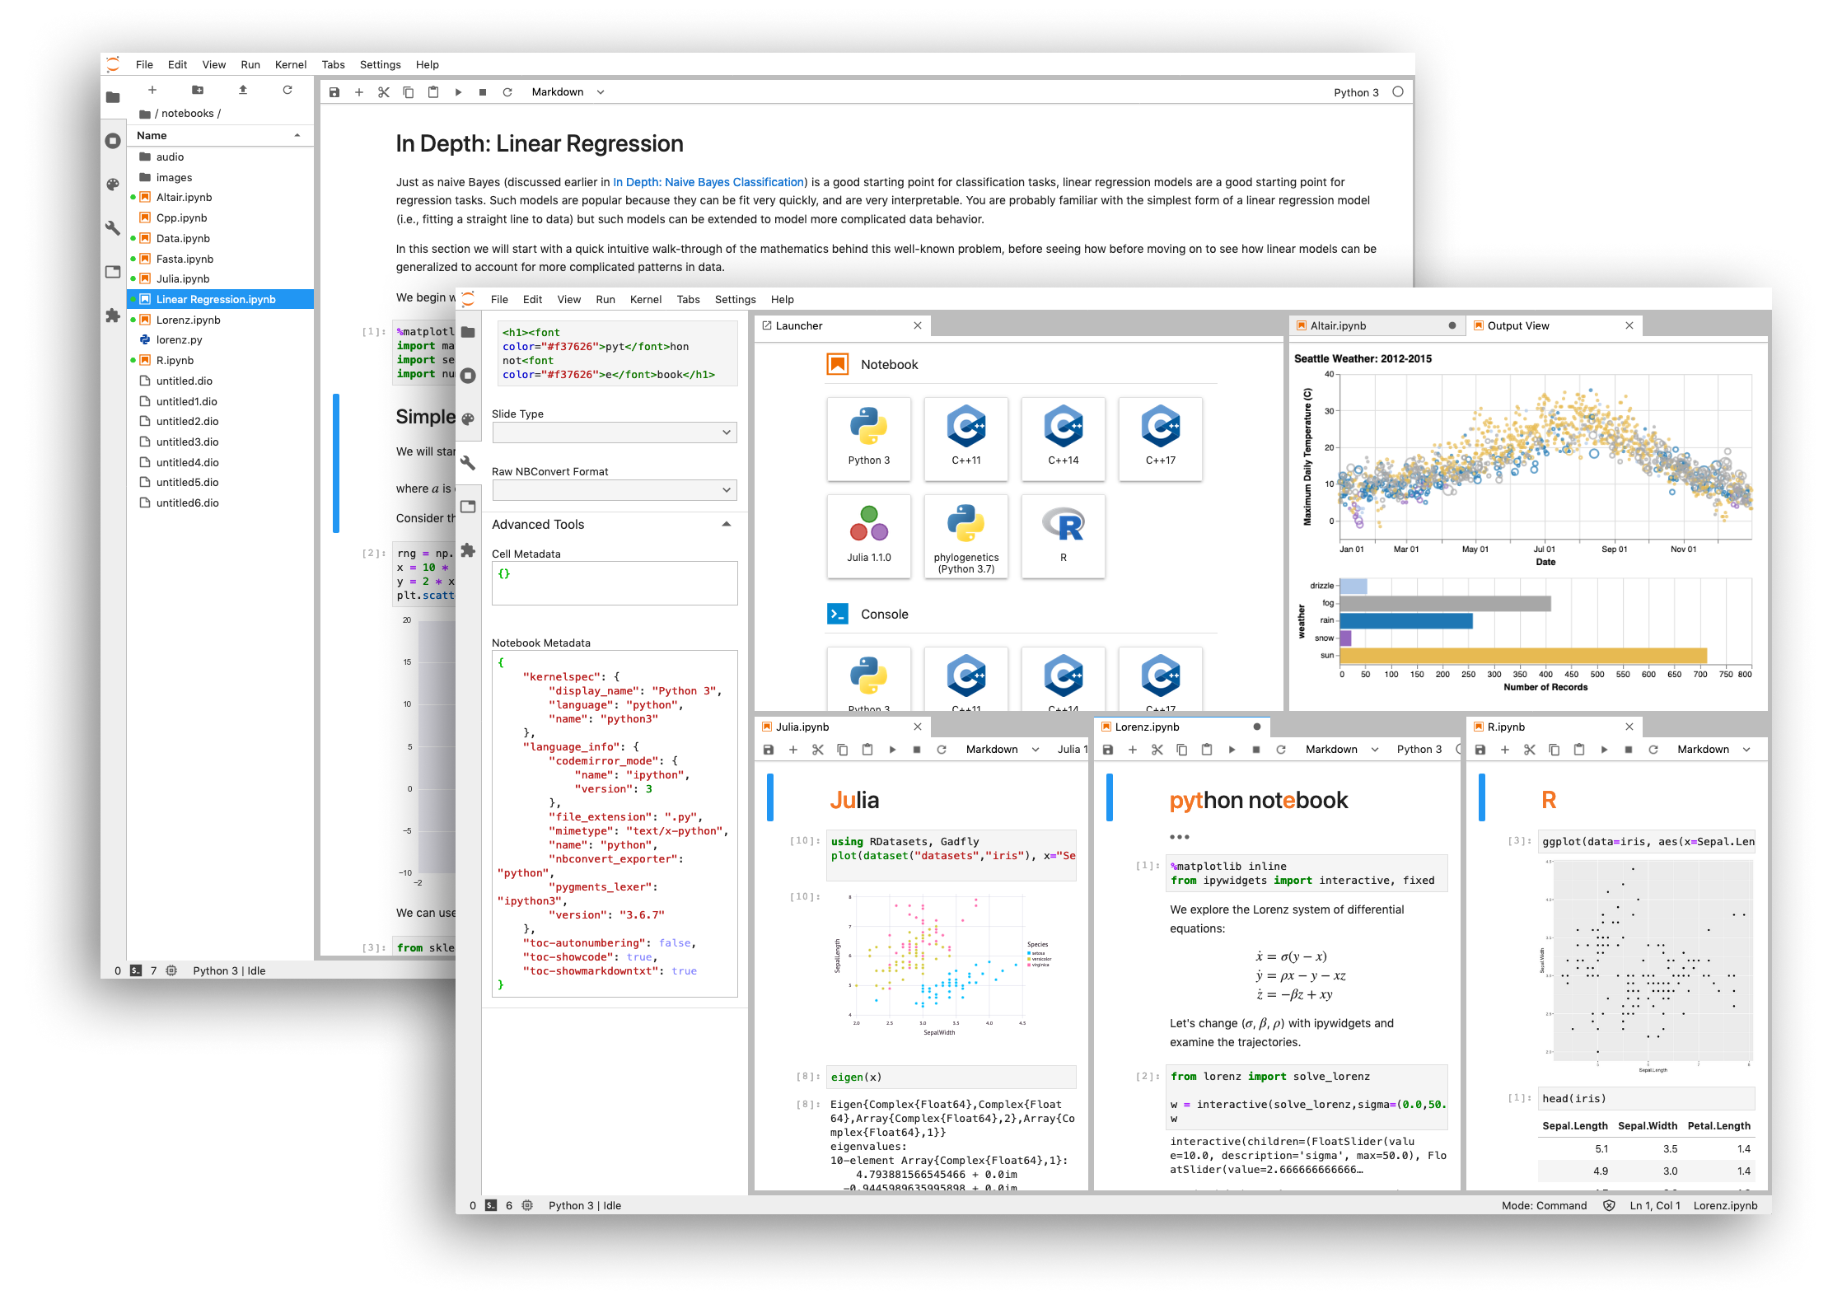
Графические пользовательские интерфейсы для R
Веб-интерфейс Jupyter Notebook (https://jupyter.org/) .
Это приложение-блокнот для создания и обмена программами на R и множестве других языков, позволяющих работать с данными. Он открывается в браузере, одновременно отображая код и графические элементы — рисунки, уравнения.

Slide 8
Графические пользовательские интерфейсы для R
Дистрибутив Anaconda (https://www.anaconda.com)
— целая коллекция популярных библиотек и программ для удобной работы с данными на языке R. Кстати, тут есть и версия для Python, которая удобно устанавливается из одного файла и включает в себя RStudio, веб-интерфейс Jupyter Notebook и много других приложений.

Slide 9
Что можно сделать с помощью R
Обработать, очистить и преобразовать данные для исследования. Например, вы хотите посмотреть, сколько в среднем пользователей скачали ваше мобильное приложение за каждый летний и осенний месяц. R позволяет исключить из графика зиму и осень и сгруппировать их по месяцам для дальнейших подсчётов.
Провести статистические тесты. Допустим, вы хотите узнать, отличается ли средняя продолжительность жизни мужчин и женщин. Для этого можно запустить t-тест — его результаты покажут, есть ли статистически значимые различия между данными.
Выполнить разведочный анализ. Данные необходимо проверять на нормальность, потому что многие статистические методы (например, тот же t-тест) требуют нормального распределения в исходниках. Нормальное распределение предполагает, что бóльшая часть данных группируется около среднего значения, а остальных значений гораздо меньше. Такое распределение часто встречается в жизни: людей среднего роста в мире больше всего, а высоких и низких — мало. В R есть инструменты проверки нормальности с помощью графиков и тестов.

Slide 10
Что можно сделать с помощью R
Работать с таблицами разных форматов. Эта возможность пригодится аналитикам: например, чтобы объединить данные из нескольких таблиц .csv и .xlsx и обрабатывать их как один файл.
Нарисовать интерактивный график и отрегулировать его параметры — значения по осям и тому подобное.
Создать интерактивное приложение. Результат —веб-страница с графиком, фильтрами и сортировкой данных. Её можно отправить коллегам или опубликовать как часть статьи. Так отслеживали заболеваемость коронавирусом по всему миру (код открыт и доступен на GitHub).
Анализировать регрессионные модели. Регрессионный анализ — это метод, который позволяет выявить отношения между зависимой и независимой переменными. Например, аналитик хочет понять, почему в некоторых магазинах сети продажи выше, чем в других. Зависимой переменной будет объём продаж, а независимых несколько — это доход и возраст жителей района, расстояние от магазина до автобусных остановок. В результате можно выяснить, какой из этих факторов больше других влияет на выручку магазинов.

Slide 11
Расширение функциональности R
Многие из этих функций подключаются с помощью библиотек. В стандартном пакете их около 20: например, stat для статистических тестов и graphics для простой визуализации.
Дополнительные библиотеки можно скачать с сервера CRAN (https://cran.r-project.org/web/packages/ ) . В настоящее время (на 16.11.2023 г.) в репозитории пакетов CRAN имеется 20027 доступных пакетов. Среди них plotly для интерактивных графиков и tidyr для очистки данных — она помогает заполнить пропущенные значения в столбцах и сделать так, чтобы каждый столбец соответствовал только одной переменной.

Slide 12
Сравнение R с другими инструментами для работы с данными
Основные конкуренты R — это инструменты анализа данных без кода — Excel, Google Sheets, SPSS, Tableau, Power BI и другие. А также языки программирования — Python и Julia.
R, Python и Julia
Python — универсальный язык, на нём можно создавать полноценные приложения, а R сильнее в работе со статистикой, поэтому его любят в академических кругах. Аналитики в компаниях любят оба языка, хотя Python пока популярнее.
Сторонники Julia прочат своему фавориту славу убийцы Python. Но пока это довольно молодой язык — у него не такое сильное сообщество, гораздо меньше готовых рецептов, библиотек и документации — особенно на русском.

Slide 13
Сравнение R с другими инструментами для работы с данными
Язык R и готовые программные пакеты
Сила R и других языков программирования — в их гибкости. У программ типа Excel и Tableau есть ограничения: если вам не хватает функций, то их могут добавить только разработчики, а специалист по R достаточно быстро может сделать отчёты и графики, настроенные как необходимо, сопоставить нужные данные. Ещё один плюс — язык программирования позволяет полноценно работать с Big Data и строить модели машинного обучения.

Slide 14
Преимущества R
Неограниченный набор функций для анализа данных — благодаря подключению библиотек.
Возможность работы с огромными таблицами и базами данных, которые не потянут программы.
Продвинутые настройки интерфейса: графический пользовательский или интерфейс командной строки.
Полностью бесплатная экосистема — компоненты распространяются бесплатно под лицензией GNU. Excel стоит около 70 долларов в год, SPSS — 3 200 долларов за бессрочную лицензию, Tableau для компаний — от 70 долларов за пользователя в месяц.
Доступен для большинства операционных систем: Windows, macOS, FreeBSD, Solaris, разных версий Unix и Linux.
Богатые возможности визуализации: можно создавать приложения, строить графики разных типов, в том числе интерактивные, а также редактировать их элементы.

Slide 15
Преимущества R
Много информации и активное сообщество:
блог (https://www.r-statistics.com/tag/r-community/),
обсуждение R и Rstudio (https://community.rstudio.com/) ,
уроки (https://www.tutorialspoint.com/index.htm),
конференции (https://www.r-project.org/conferences/).
Обширная и понятная документация (https://www.rdocumentation.org/): есть описания всех библиотек и примеры использования.

Slide 16
Недостатки R
Документация и большинство источников — только на английском языке. Хотя появляется всё больше русскоязычных источников — уже есть отдельный раздел на «Хабре», а ответы на частые вопросы можно найти на Stack Overflow.
Человеку без опыта программирования и знания основ статистики будет сложно. Но достаточно освоить базовые понятия: среднее, мода, медиана, выборка, нормальное распределение.
Узкая сфера применения: он идеален для анализа данных, но для разработки программ не подходит. Но в этом и его сила. R - находка для учёных, журналистов, дата-сайентистов, аналитиков — всех, кто хочет работать с данными.

Slide 17
Интерфейс RStudio
Окно редактора разделено на 4 области:
код (зеленый прямоугольник на схеме) - это обычный текстовый редактор, в котором открывают и редактирует файлы с программами.
консоль/RMarkdown (синий прямоугольник на схеме). На вкладке консоль можно в живом режиме выполнять команды R, если вы не хотите их сохранять в виде программы.
файлы/графики/пакеты/помощь/просмотр (красный прямоугольник на схеме). На вкладке помощь можно просматривать файлы справки. На вкладке графики будут появляться графики. На вкладке файлы расположен файловый менеджер, который позволяет перемещаться по директориям вашего проекта и компьютера.
среда/история (и еще может быть /Git, если ваш проект под контролем версий) (оранжевый прямоугольник на схеме). На вкладке история есть список всех выполненных команд R. На вкладке среда расположен список объектов, находящихся в памяти.

Slide 18
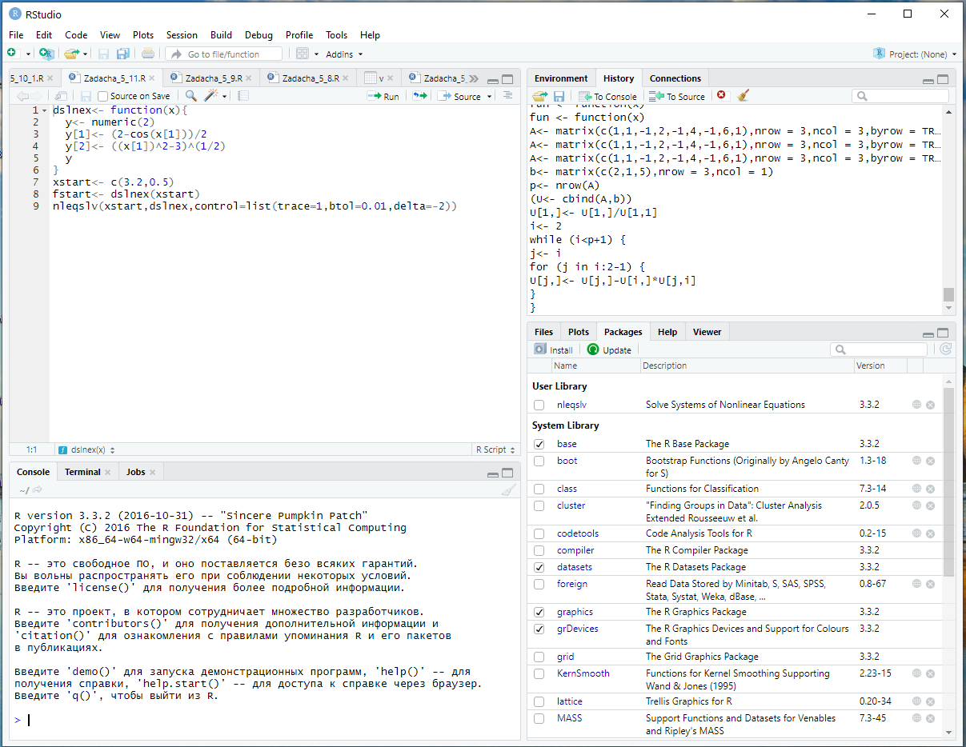
текстовый редактор, в котором открывают и редактирует файлы с программами
Выполнение команд R

Slide 19
Вкладка Помощь

Slide 20
Установка дополнительных пакетов в RStudio

Slide 21
Интерфейс консоли языка R

Slide 22
Установка дополнительных пакетов в R

Slide 23
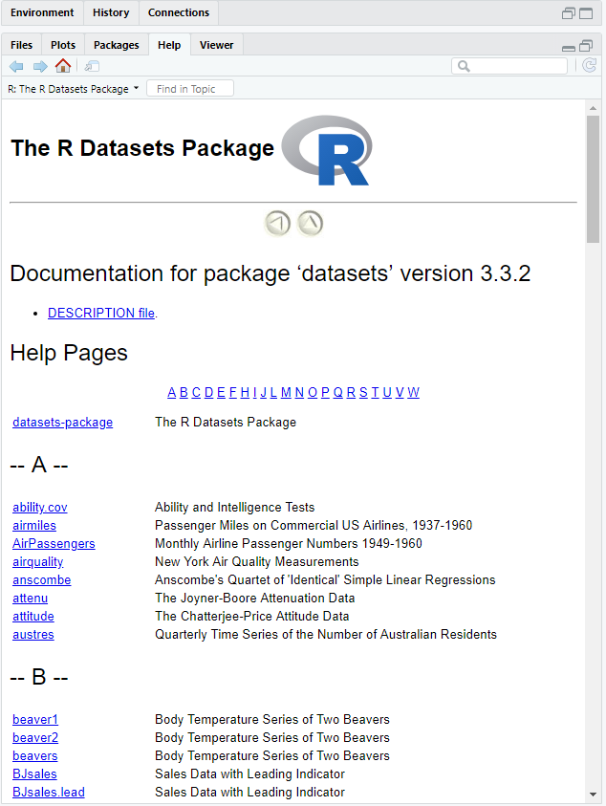
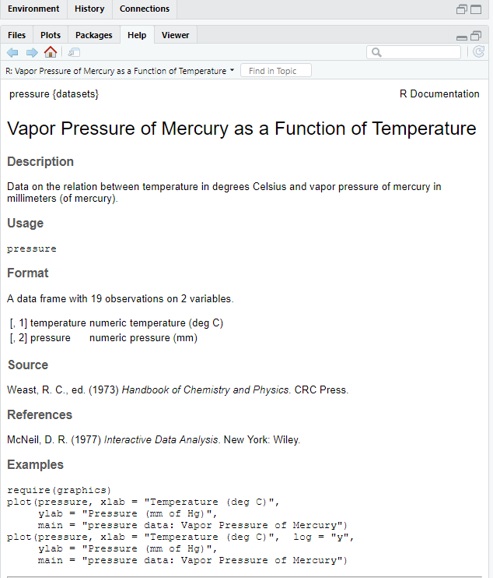
Доступ к встроенным наборам данных
R поставляется со множеством встроенных наборов данных. Другие пакеты, такие как dplyr и ggplot2, также поставляются с примерами данных, которые используются в примерах из файлов справки. Эти наборы данных полезны, когда вы изучаете R, поскольку они предоставляют данные для экспериментов.
Многие наборы данных хранятся в пакете под названием datasets, который распространяется вместе с R.
Давление паров ртути в зависимости от температуры
Описание
Данные о соотношении температуры в градусах Цельсия и давления паров ртути в миллиметрах (ртутного столба).
Формат
Фрейм данных с 19
наблюдениями по 2 переменным.
[, 1] температура числовая температура (град C)
[, 2] давление числовое давление (мм)

Slide 24
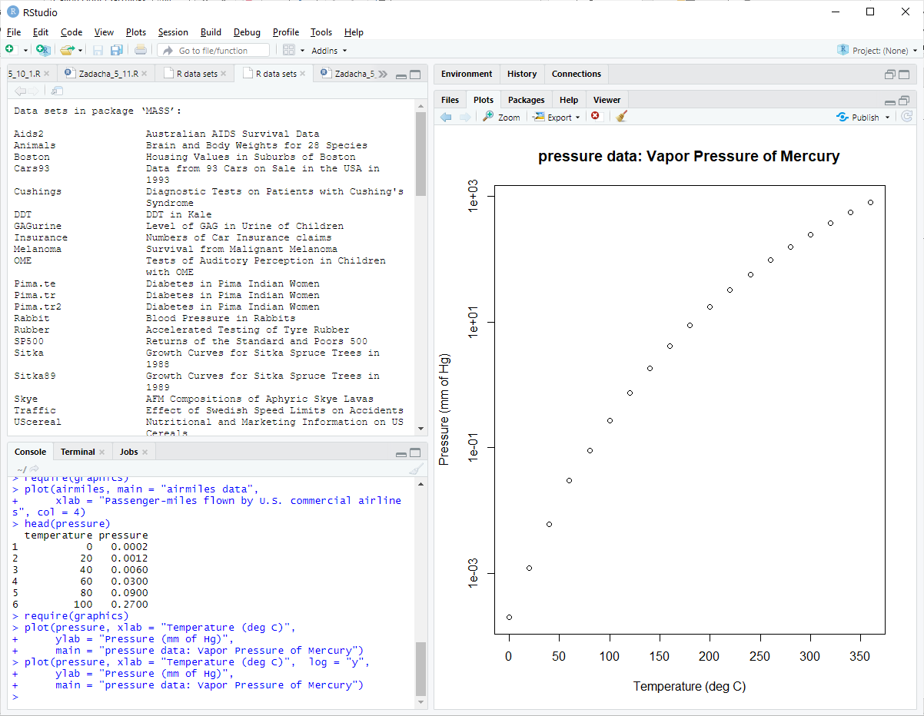
Просмотр данных в наборе данных

Slide 25
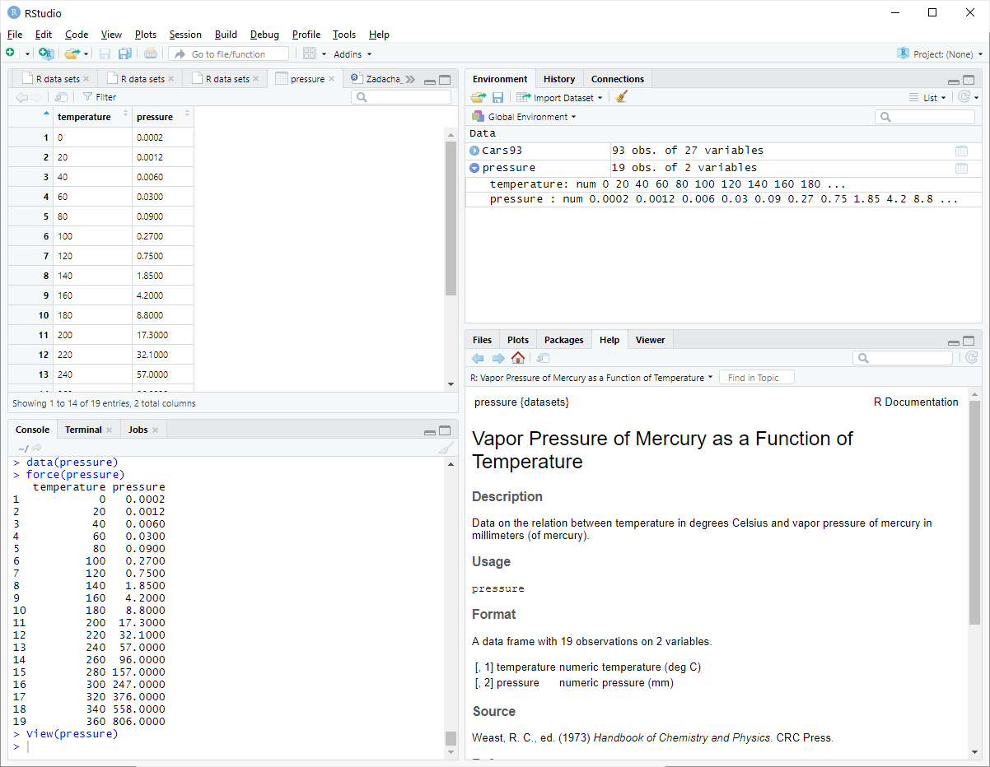
Просмотр данных в наборе данных

Slide 26
Создание скрипта

Slide 27
Операторы присваивания
Нет необходимости объявлять или явно создавать переменные в R. Просто присвойте имени значение , и R создаст переменную:
оператор присваивания (<-) значения локальной переменной. Обратите внимание, что оператор присваивания состоит из символа «меньше, чем» (<) и дефиса (-) без пробела между ними.
x <- 3
y <- 4
z <- sqrt(x^2 + y^2)
print(z)
#> [1] 5
оператор присваивания (<<-) значения глобальной переменной.
оператор правостороннего присваивания (->) можно использовать везде, где может использоваться оператор левостороннего присваивания (<-) (но с перевернутыми аргументами)
foo <- 3
print(foo)
#> [1] 3
5 -> fum
print(fum)
#> [1] 5
оператор присваивания (=)

Slide 28
Создание вектора
Векторы являются основными объектами R, а не просто еще одной структурой данных. Вектор может содержать числа, строки или логические значения, но не их смесь.
Оператор c(...) может построить вектор из простых элементов:
c(1, 1, 2, 3, 5, 8, 13, 21)
#> [1] 1 1 2 3 5 8 13 21
c(1 * pi, 2 * pi, 3 * pi, 4 * pi)
#> [1] 3.14 6.28 9.42 12.57
c("My", "twitter", "handle", "is", "@cmastication")
#> [1] "My" "twitter" "handle" "is"
#> [5] "@cmastication"
c(TRUE, TRUE, FALSE, TRUE)
#> [1] TRUE TRUE FALSE TRUE
Если аргументы для c(...) сами по себе являются векторами, он унифицирует их и объединяет в один вектор:
v1 <- c(1, 2, 3)
v2 <- c(4, 5, 6)
c(v1, v2)
#> [1] 1 2 3 4 5 6

Slide 29
Создание вектора
Векторы не могут совмещать разные типы данных, таких как числа и строки. Если вы создадите вектор из смешанных элементов, R преобразует один из них:
v1 <- c(1, 2, 3)
v3 <- c("A", "B", "C")
c(v1, v3)
#> [1] "1" "2" "3" "A" "B" "C"
Здесь мы попытались создать вектор из чисел и строк. Перед созданием вектора R преобразовал все числа в строки, что сделало элементы данных совместимыми. Обратите внимание, что R делает это без какого-либо предупреждения.
c – это универсальный оператор, а это означает, что он работает со многими типами данных, а не только с векторами. Тем не менее он может делать не совсем то, что вы ожидаете, поэтому проверьте его поведение, прежде чем применять его к другим типам данных и объектам.

Slide 30
Сравнение векторов
Операторы сравнения (==,! =, <,>, <=,> =) могут выполнять поэлементное сравнение двух векторов. Они также могут сравнивать элемент вектора со скаляром.
Результатом является вектор логических значений, в котором каждое значение – это результат одного поэлементного сравнения.
В R есть два логических значения, TRUE и FALSE. В других языках программирования их часто называют булевыми значениями.
Операторы сравнения сравнивают два значения и возвращают TRUE или FALSE, в зависимости от результата сравнения:
a <- 3
a == pi # Проверка на наличие равенства.
#> [1] FALSE
a != pi # Проверка на наличие неравенства.
#> [1] TRUE
a < pi
#> [1] TRUE
a > pi
#> [1] FALSE
a <= pi
#> [1] TRUE
a >= pi
#> [1] FALSE

Slide 31
Сравнение векторов
Можно сравнивать целые векторы одновременно. R выполнит поэлементное сравнение и вернет вектор логических значений, по одному для каждого сравнения:
v <- c(3, pi, 4)
w <- c(pi, pi, pi)
v == w # Сравниваем два 3-элементных вектора.
#> [1] FALSE TRUE FALSE
v != w
#> [1] TRUE FALSE TRUE
v < w
#> [1] TRUE FALSE FALSE
v <= w
#> [1] TRUE TRUE FALSE
v > w
#> [1] FALSE FALSE TRUE
v >= w
#> [1] FALSE TRUE TRUE

Slide 32
Сравнение векторов
Можно сравнить вектор с одним скаляром, и в этом случае R расширит скаляр до длины вектора, а затем выполнит поэлементное сравнение. Предыдущий пример можно упростить:
v <- c(3, pi, 4)
v == pi # Сравниваем 3-элементный вектор с одним числом.
#> [1] FALSE TRUE FALSE
v != pi
#> [1] TRUE FALSE TRUE
Функция any возвращает TRUE, если какой-либо элемент вектора равен TRUE. Функция all возвращает TRUE,
если все элементы вектора равны TRUE:
v <- c(3, pi, 4)
any(v == pi) # Возвращаем TRUE, если любой элемент v равен pi.
#> [1] TRUE
all(v == 0) # Возвращаем TRUE, если все элементы v равны нулю.
#> [1] FALSE

Slide 33
Выбор элементов вектора
Выберите метод индексации, подходящий для вашей задачи:
используйте квадратные скобки, чтобы выбрать элементы вектора по их положению, например v [3] для третьего элемента v;
применяйте отрицательные индексы для исключения элементов;
используйте вектор индексов для выбора нескольких значений;
применяйте логический вектор для выбора элементов на основе условия;
используйте имена для доступа к именованным элементам.
Выбор элементов из векторов выполняется так же, как и во многих других языках программирования, – используйте квадратные скобки и простой индекс:
fib <- c(0, 1, 1, 2, 3, 5, 8, 13, 21, 34)
fib
#> [1] 0 1 1 2 3 5 8 13 21 34
fib[1]
#> [1] 0
Обратите внимание, что первый элемент имеет индекс 1, а не 0, как в некоторых других языках программирования.

Slide 34
Выбор элементов вектора
Отличная особенность векторной индексации состоит в том, что вы можете выбрать несколько элементов одновременно. Сам индекс может быть вектором, и каждый элемент этого вектора индекса выбирает элемент из вектора данных:
#> [1] 0 1 1 2 3 5 8 13 21 34
fib[1:3] # Выбираем элементы с 1 по 3.
#> [1] 0 1 1
fib[4:9] # Выбираем элементы с 4 по 9.
#> [1] 2 3 5 8 13 21
Индекс 1: 3 означает выбор элементов 1, 2 и 3, как было показано выше. Однако индексный вектор может не быть простой последовательностью. Вы можете выбрать элементы в любом месте вектора данных – как в этом примере, где выбираются элементы 1, 2, 4 и 8:
fib[c(1, 2, 4, 8)]
#> [1] 0 1 2 13

Slide 35
Выбор элементов вектора
R использует отрицательные индексы для исключения данных. Например, индекс –1 означает исключить первое значение и вывести все остальные:
#> [1] 0 1 1 2 3 5 8 13 21 34
fib[-1] # Исключить первый элемент вектора
#> [1] 1 1 2 3 5 8 13 21 34
Можно расширить этот метод, чтобы исключить целые фрагменты, используя вектор индексации отрицательных индексов:
fib[1:3] # Как и прежде.
#> [1] 0 1 1
fib[-(1:3)] # Инвертируем знак индекса, чтобы исключить, а не выбирать.
#> [1] 2 3 5 8 13 21 34

Slide 36
Выбор элементов вектора
Еще один метод индексации использует логический вектор для выбора элементов из вектора данных. Везде, где логический вектор равен TRUE, выбирается соответствующий элемент:
#> [1] 0 1 1 2 3 5 8 13 21 34
fib < 10 # Этот вектор имеет значение TRUE везде, где fib меньше 10.
#> [1] TRUE TRUE TRUE TRUE TRUE TRUE TRUE FALSE FALSE FALSE
fib[fib < 10] # Используем этот вектор для выбора элементов меньше 10.
#> [1] 0 1 1 2 3 5 8
fib %% 2 == 0 # Этот вектор имеет значение TRUE везде, где fib четный.
#> [1] TRUE FALSE FALSE TRUE FALSE FALSE TRUE FALSE FALSE TRUE
fib[fib %% 2 == 0] # Используем этот вектор для выбора четных элементов.
#> [1] 0 2 8 34

Slide 37
Выбор элементов вектора
Функция индексации позволяет выбирать элементы по имени. Предполагается, что у вектора есть атрибут names, определяющий имя каждого элемента. Вы можете определить имена, присвоив атрибуту вектор символьных строк:
years <- c(1960, 1964, 1976, 1994)
names(years) <- c("Kennedy", "Johnson", "Carter", "Clinton")
years
#> Kennedy Johnson Carter Clinton
#> 1960 1964 1976 1994
Как только имена определены, вы можете ссылаться на отдельные элементы по имени:
years["Carter"]
#> Carter
#> 1976
years["Clinton"]
#> Clinton
#> 1994
Это также разрешает индексацию по векторам имен; R возвращает каждый элемент, указанный в индексе:
years[c("Carter", "Clinton")]
#> Carter Clinton
#> 1976 1994

Slide 38
Объединение нескольких векторов

Slide 39
Поиск положения определенного значения
Есть вектор. Вы знаете, что в содержимом встречается определенное значение, и вы хотите узнать его положение.
Решение
Функция match будет искать вектор определенного значения и возвращать положение:
vec <- c(100, 90, 80, 70, 60, 50, 40, 30, 20, 10)
match(80, vec)
#> [1] 3
Здесь match возвращает 3, это положение 80 в vec.
Существуют специальные функции для определения местоположения минимального и максимального значений – which.min и which.max соответственно:
vec <- c(100,90,80,70,60,50,40,30,20,10)
which.min(vec) # Положение наименьшего элемента.
#> [1] 10
which.max(vec) # Положение наибольшего элемента.
#> [1] 1

Slide 40
Горячие клавиши в RStudio
Чтобы просмотреть все горячие клавиши, просто нажмите Alt+Shift+K
Alt+ - это знак =
Alt- это знак <-

Slide 41
Векторная арифметика
Векторные операции являются одной из сильных сторон R. Все основные арифметические операторы могут быть применены к векторным парам. Они действуют поэлементно; то есть оператор применяется к соответствующим элементам из обоих векторов:
v <- c(11, 12, 13, 14, 15)
w <- c(1, 2, 3, 4, 5)
v + w
#> [1] 12 14 16 18 20
v – w
#> [1] 10 10 10 10 10
v * w
#> [1] 11 24 39 56 75
v / w
#> [1] 11.00 6.00 4.33 3.50 3.00
w^v
#> [1] 1.00e+00 4.10e+03 1.59e+06 2.68e+08 3.05e+10
Заметьте, что длина результата здесь равна длине исходных векторов. Причина состоит в том, что каждый элемент происходит из пары соответствующих значений во входных векторах.

Slide 42
Векторная арифметика
Если один из операндов – это вектор, а другой – скаляр, то операция выполняется между каждым элементом вектора и скаляром:
w
#> [1] 1 2 3 4 5
w + 2
#> [1] 3 4 5 6 7
w – 2
#> [1] -1 0 1 2 3
w * 2
#> [1] 2 4 6 8 10
w / 2
#> [1] 0.5 1.0 1.5 2.0 2.5
2^w
#> [1] 2 4 8 16 32
многие функции работают
с целыми векторами. Например, функции sqrt и log применяются к каждому элементу вектора и возвращают вектор результатов:
w <- 1:5
w
#> [1] 1 2 3 4 5
sqrt(w)
#> [1] 1.00 1.41 1.73 2.00 2.24
log(w)
#> [1] 0.000 0.693 1.099 1.386 1.609
sin(w)
#> [1] 0.841 0.909 0.141 -0.757 -0.959
У векторизованных операций есть два больших преимущества. Первое и самое очевидное – это удобство. Операции, которые требуют организации циклов в других языках, в R являются однострочными сценариями.
Второе – это скорость. Большинство векторизованных операций реализуются непосредственно в коде C, поэтому они значительно быстрее, чем эквивалентный код на языке R, который вы могли бы написать.

Slide 43
Форматирование результата
R обычно форматирует вывод с плавающей точкой, чтобы цифр было семь. Функция print позволяет изменять количество выводимых цифр, используя параметр digits (минимальное количество значащих цифр):
print(pi, digits = 4)
#> [1] 3.142
print(100 * pi, digits = 4)
#> [1] 314.2
Функция cat не дает вам прямого контроля над форматированием. Вместо этого используйте функцию format для форматирования своих чисел, прежде чем вызвать cat:
cat(pi, "\n")
#> 3.141593
cat(format(pi, digits = 4), "\n")
#> 3.142
"\n" - Перемещает позицию печати на одну строку вниз

Slide 44
Форматирование результата
print, и format сразу же могут форматировать целые векторы:
print(pnorm(-3:3), digits = 2) pnorm - функции для генерации нормального распределения
#> [1] 0.0013 0.0228 0.1587 0.5000 0.8413 0.9772 0.9987
format(pnorm(-3:3), digits = 2)
#> [1] "0.0013" "0.0228" "0.1587" "0.5000" "0.8413" "0.9772" "0.9987“
Обратите внимание, что и print, и format форматируют векторные элементы последовательно, находя количество значащих цифр, необходимое для форматирования наименьшего числа, а затем форматируя все числа, чтобы у них было одинаковое количество знаков (хотя не обязательно количество цифр должно быть одинаковым).
q <- seq(from = 0, to = 3, by = 0.5) – генерация последовательности
tbl <- data.frame(Quant = q, - создает фреймы данных
Lower = pnorm(-q),
Upper = pnorm(q))
tbl # Форматирование отсутствует.
#> Quant Lower Upper
#> 1 0.0 0.50000 0.500
#> 2 0.5 0.30854 0.691
#> 3 1.0 0.15866 0.841
#> 4 1.5 0.06681 0.933
#> 5 2.0 0.02275 0.977
#> 6 2.5 0.00621 0.994
#> 7 3.0 0.00135 0.999
print(tbl, digits = 2) # Форматирование присутствует: цифр меньше. #> Quant Lower Upper #> 1 0.0 0.5000 0.50 #> 2 0.5 0.3085 0.69 #> 3 1.0 0.1587 0.84 #> 4 1.5 0.0668 0.93 #> 5 2.0 0.0228 0.98 #> 6 2.5 0.0062 0.99 #> 7 3.0 0.0013 1.00

Slide 45
Форматирование результата
Вы также можете изменить формат всех выходных данных, используя функцию
options, чтобы изменить значение по умолчанию для digits:
pi
#> [1] 3.14
options(digits = 15)
pi
#> [1] 3.14159265358979
Но --это плохой выбор, поскольку он также изменяет вывод встроенных функций R

Slide 46
Матрицы
matrix(data = NA, nrow = 1, ncol = 1, byrow = FALSE, dimnames = NULL)
Первый аргумент функции matrix – это данные (список или вектор),
nrow -– количество строк,
ncol – количество столбцов.
byrow = FALSE (по умолчанию) - матрица заполняется по столбцам, в противном случае (TRUE) - по строкам
Атрибут dimnames матрицы: NULL или a list длиной 2, задающий имена строк и столбцов соответственно. Пустой список рассматривается как NULL, а список длиной в единицу — как имена строк. Списку можно присвоить имя, и имена списков будут использоваться в качестве названий измерений.
vec <- 1:6
matrix(vec, 2, 3)
#> [,1] [,2] [,3]
#> [1,] 1 3 5
#> [2,] 2 4 6
Обратите внимание, что матрица, используемая в решении, заполнялась столбец за столбцом, а не строка за строкой.

Slide 47
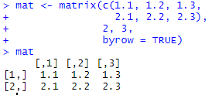
Матрицы
mat <- matrix(c(1.1, 1.2, 1.3,
2.1, 2.2, 2.3),
2, 3,
byrow = TRUE)
mat

Slide 48
Матрицы
R матрица – это просто вектор, у которого есть размеры. Можно преобразовать вектор в матрицу, просто задав ему размеры. У вектора есть атрибут с именем dim, который изначально равен NULL, как показано здесь:
A <- 1:6
dim(A)
#> NULL
print(A)
#> [1] 1 2 3 4 5 6
Мы даем вектору размеры, когда устанавливаем его атрибут dim. Например, задав размерность 2×3 :
dim(A) <- c(2, 3)
print(A)
#> [,1] [,2] [,3]
#> [1,] 1 3 5
#> [2,] 2 4 6

Slide 49
Матрицы
Матрицу также можно создать из списка. Как и у вектора, у списка есть атрибут
dim, который изначально равен NULL:
B <- list(1, 2, 3, 4, 5, 6)
dim(B)
#> NULL
Если мы установим атрибут dim, он придаст списку форму:
dim(B) <- c(2, 3)
print(B)
#> [,1] [,2] [,3]
#> [1,] 1 3 5
#> [2,] 2 4 6

Slide 50
Операции с матрицами
t(A) - Матричное транспонирование A.
solve(A) - Матрица, обратная к A.
A %*% B Матричное умножение A и B.
diag(n) - Создает n×n диагональную (единичную) матрицу
det(A) – определитель матрицы
qr(A)$rank - ранг матрицы A
sort(A) - сортировка результата по возрастанию

Slide 51
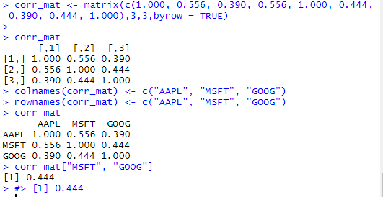
Задание описательных имен для строк и столбцов матрицы
У каждой матрицы есть атрибуты (имена) rownames (строк) и colnames (столбцов). Присвойте вектор символьных строк соответствующему атрибуту:
rownames(mat) <- c("rowname1", "rowname2", ..., "rownameN")
colnames(mat) <- c("colname1", "colname2", ..., "colnameN")
rownames(corr_mat) <- c("AAPL", "MSFT", "GOOG")
colnames(corr_mat) <- c("AAPL", "MSFT", "GOOG")
corr_mat
#> AAPL MSFT GOOG
#> AAPL 1.000 0.556 0.390
#> MSFT 0.556 1.000 0.444
#> GOOG 0.390 0.444 1.000
Еще одно преимущество именования строк и столбцов заключается в том, что вы можете обращаться к элементам матрицы по этим именам:
# Какова корреляция между MSFT и GOOG?
corr_mat["MSFT", "GOOG"]
#> [1] 0.444

Slide 52
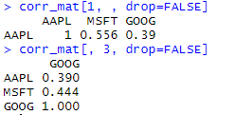
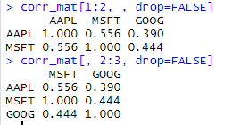
Выбор строк и столбцов из матрицы
Решение зависит от того, что вы хотите. Если вы хотите, чтобы результат был простым
вектором, просто используйте обычное индексирование:
mat[1, ] # Первая строка.
mat[, 3] # Третий столбец.
Если вы хотите, чтобы результат представлял собой однострочную матрицу или матрицу из одного столбца, включите в код аргумент drop=FALSE:
mat[1, , drop=FALSE] # Первая строка, однострочная матрица.
mat[, 3, drop=FALSE] # Третий столбец, матрица из одного столбца.

Slide 53
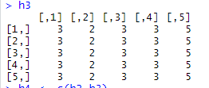
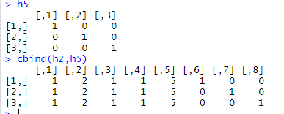
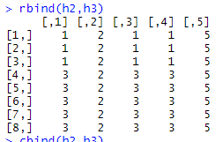
Суммирование строк и столбцов. Объединение матриц
Используйте функцию rowSums для суммирования строк:
rowSums(m)
Используйте функцию colSums для суммирования столбцов:
colSums(m)
Объединение матриц
По строкам rbind(h2,h3) (число столбцов должно быть одинаковым)
По столбцам сbind(h2,h5) (число строк должно быть одинаковым)

Slide 54
Нахождение экстремумов однопараметрической функции
Чтобы минимизировать однопараметрическую функцию, используйте функцию optimize. Укажите минимизируемую функцию и границы ее области (x):
optimize(f, lower = lowerBound, upper = upperBound)
lower, upper – нижняя и верхняя границы интервала поиска экстремума
Если вы хотите найти максимум функции, укажите для maximum значение TRUE:
optimize(f,
lower = lowerBound,
upper = upperBound,
maximum = TRUE)
3x4 – 2x3 + 3x2 – 4x + 5:
f <- function(x)
3 * x ^ (4)-2 * x ^ (3) + 3 * x ^ (2)-4 * x + 5
optimize(f, lower = -20, upper = 20)
#> $minimum
#> [1] 0.597
#>
#> $objective
#> [1] 3.64
Возвращаемое значение представляет собой список с двумя элементами: minimum, значение х, которое минимизирует функцию; и objective, значение функции в этой точке.
Аналогичный синтаксис имеет функция integrate, предназначенная для нахождения определенного интеграла.

Slide 55
Нахождение экстремумов многопараметрической функции
Чтобы минимизировать многопараметрическую функцию, используется функция optim. Вы должны указать начальную точку, которая является вектором начальных аргументов для f:
optim(startingPoint, f)
Чтобы, наоборот, максимизировать функцию, укажите этот параметр control:
optim(startingPoint, f, control = list(fnscale = -1))
Функция optim является более общей по сравнению с функцией optimize, потому что она обрабатывает многопараметрические функции.

Slide 56
Запись в файлы CSV
Если Вы хотите сохранить матрицу или таблицу данных в файле, используя формат
значений, разделенных запятой. Функция write_csv из пакета readr коллекции tidyverse может выполнить запись
в файл CSV:
library(tidyverse)
write_csv(df, path = "outfile.csv")
Функция write_csv записывает табличные данные в файл ASCII в формате CSV. Каждая строка данных создает одну строку в файле с элементами данных, разделенными запятыми (,).

Slide 57
Вывод в файл
Можно перенаправить вывод функции с использованием функции cat, используя ее аргумент file:
cat("The answer is", answer, "\n", file = "filename.txt")
Используйте функцию sink, чтобы перенаправить весь вывод из print и cat. Вызовите функцию sink с аргументом имени файла, чтобы начать перенаправление вывода консоли в этот файл. Когда вы закончите, используйте функцию sink без аргументов, чтобы закрыть файл и возобновить запись вывода в консоль:
sink("filename") # Начинаем писать вывод в файл.
# ... другой сеанс ...
sink()
Функции print и cat обычно записывают свой вывод в вашу консоль. Функция cat пишет в файл, если вы предоставите аргумент file, который может быть как именем файла, так и соединением. Функция print не может перенаправить свой вывод, но функция sink может принудительно направить весь вывод в файл. Обычно эта функция используется, чтобы зафиксировать вывод сценария:
sink("script_output.txt") # Перенаправляем вывод в файл.
source("script.R") # Выполняем сценарий, фиксируя вывод.
sink() # Возобновляем запись вывода в консоль.

